Slide 1
חיסונים במדוכאי חיסון ד"ר מאיה ברלה

Slide 2
חיסונים במדוכאי חיסון
מערכת החיסון
חיסונים
חיסונים במדוכאי חיסון

Slide 3
מערכת החיסון
מכלול מורכב של איברים ,תאים מולקולות שהתפתחו לצורך הגנה על הגוף מפני פלישה של מיקרואורגניזמים פתוגנים כגון חיידקים ,וירוסים, פטריות וטפילים שונים וכן מפני התפתחות סרטן
מערכת החיסון מוגדרת לעיתים כ" חוש השישי"

Slide 5
מערכת החיסון
מערכת החיסון המולדת Innate Immunity
מערכת החיסון הנרכשת Adaptive Immunity

Slide 6
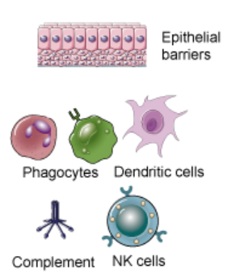
מערכת החיסון המולדת Innate Immunity
קיימת מהלידה
בלתי ספציפית
פועלת מהר
חסרת זיכרון
מחסומים אנטומים
ליזוזומים
משלים
בליעה –פגוציטוזיס
( נויטרופילים ,מקרופאגים)
תהליך דלקת

Slide 7
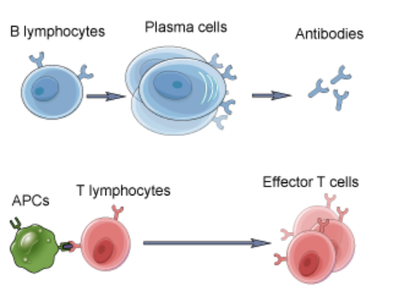
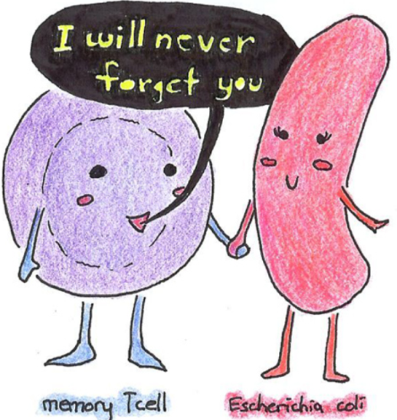
מערכת החיסון הנרכשת Adaptive Immunity
מתפתחת במהלך החיים
כוללת את הלימפוציטים
מסוג B ו-T ואת הנוגדנים
ספציפית לפתוגן מסויים
יוצרת זיכרון חיסוני

Slide 8
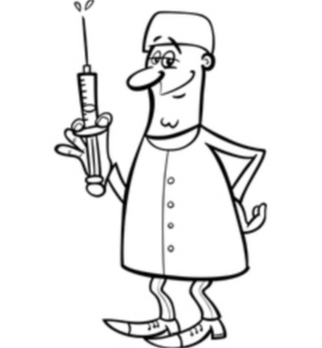
התגובה החיסונית
המערכת המולדת
המערכת הנרכשת

Slide 9
חיסונים

Slide 10
חיסונים
חיסון הוא אמצעי מניעה שמפעיל את מערכת החיסון ליצור הגנה כנגד חיידקים וירוסים ומחלות שונות
חיסונים הם ממצילי החיים הגדולים בתולדות האנושות.לאורך השנים מאות מיליוני אנשים ניצלו בזכות חיסונים
חיסונים הם השיטה היעילה ביותר למניעת מחלות זיהומיות.הם הסיבה להכחדה של מחלות כמו פוליו ,טטנוס ואבעבועות שחורות

Slide 11
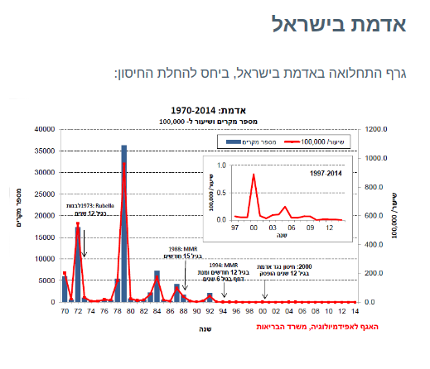
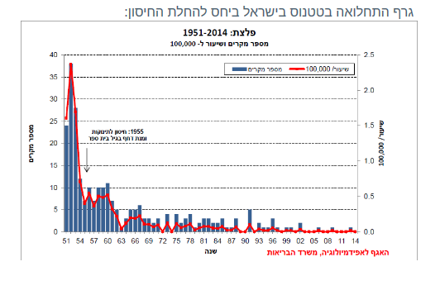
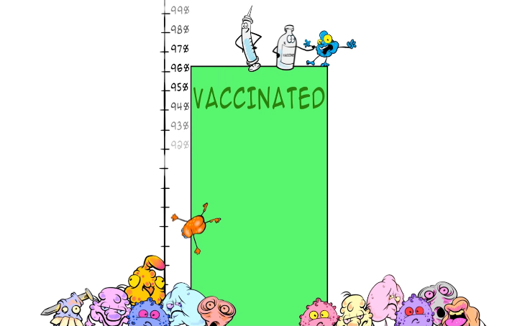

Slide 12
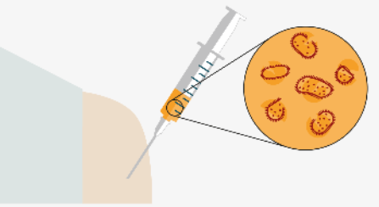
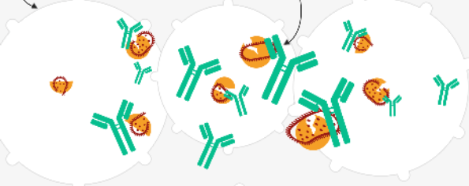
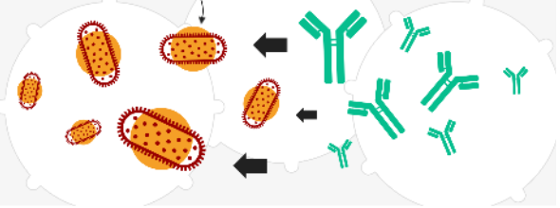
איך החיסונים עובדים ?
החיסונים מכילים מיקרואורגניזמים או וירוסים בצורה מוחלשת או מומתת או חלבונים או רעלניים מאותם אורגניזמים
מתן החיסון משפעל את המערכת הנרכשת ליצור נוגדנים ותאי זיכרון כנגד אותו אורגניזם

Slide 13
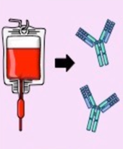
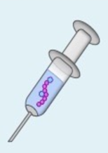
סוגי החיסונים
חיסון סביל
חיסון פעיל

Slide 14
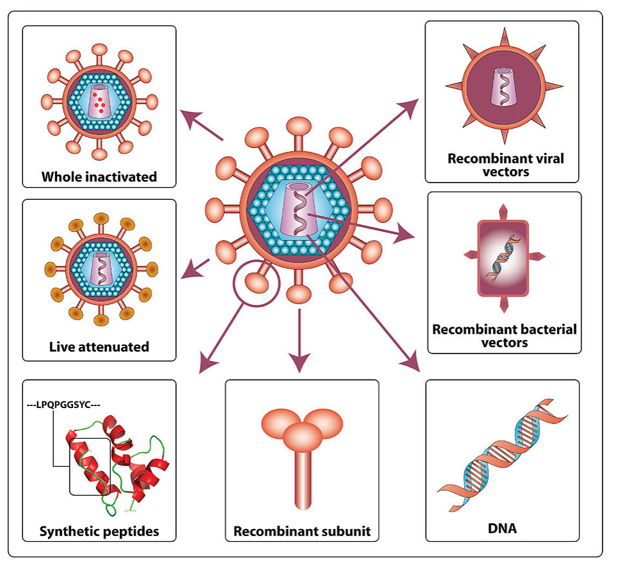
חיסון פעיל
הכנסה אל הגוף של הגורם המזיק ,חיידק/ נגיף בגרסה מוחלשת או מומתת , או רעלן המיוצר על ידיהם
מערכת החיסון תזהה אותו כמזיק ותייצר עבורו נוגדנים,תחסל אותו ותייצר תאי זיכרון ייחודיים לו.
חיסוני השגרה

Slide 15
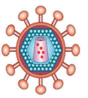
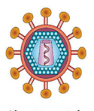
חיסונים פעילים
תרכיב מומת/תת יחידה
המופילוס אינפלואנזה B
מנינגוקוקוס
פנאומוקוקוס
פוליו בזריקה(IPV)
דלקת כבד נגיפית A
כלבת
שפעת (בזריקה)
שעלת(תאי DPT)
תרכיב חי מוחלש
פוליו(פומי)-OPV
חצבת
אדמת
חזרת
אבעבועות רוח
שלבקת חוגרת –ZOSTER
נגיף הרוטה
שפעת (תרסיס אף)

Slide 16
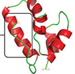
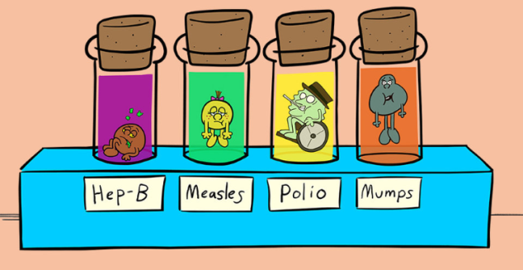
חיסונים פעילים
הנדסה גנטית
פפילומה וירוס
דלקת כבד נגיפית B
טוקסואידים
דיפתריה
טטנוס
תרכיב אצלולרי
שעלת (DTaP)

Slide 17
חיסון סביל
מזריקים לגוף את הנוגדנים הספציפיים נגד המחלה
מתבצע כשלא ניתן לחכות עד שהגוף ייצר בעצמו נוגדנים
חיסון זה אינו מגרה את מערכת החיסון לתגובה חיסונית ארוכת טווח ויעילותו של חיסון זה פגה תוך תקופה קצרה יחסית כ-120 יום

Slide 18
חיסון סביל
אימונוגלובולינים ספציפים
הפטיטיס B (HBIG)
כלבת RIG
וריצלה זוסטר VZIG
RSV-IVIG
טטנוס TIG-H
אימונוגלובולינים סטנדרטיים
חצבת
הפטיטיס A

Slide 19
שגרת חיסונים בישראל

Slide 20
חיסונים במבוגרים

Slide 21
פגים וילדים עם משקל לידה נמוך
ליקויים במערכת החיסון
הריון והנקה
אשפוז ממושך
בילדים
חשיפה למחלה מדבקת
חיסונים
במצבים מיוחדים
מחלות כרוניות
השתלת מח עצם
החלמה ממחלה מדבקת
טיפול באנטיביוטיקה
זיהום HIV
השתלת איברים
רגישות יתר למרכיבי חומר תרכיבי
הפרעות במערכת העצבים

Slide 22
התגובה החיסונית

Slide 23
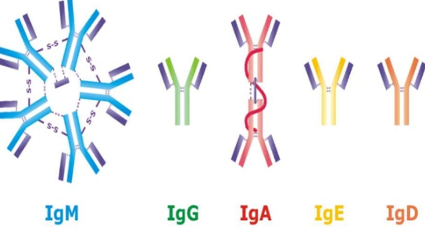
ליקויים במערכת החיסון
ליקויים נרכשים
אוכלוסיות מוחלשות חיסון
ליקויים מולדים
אגמאגלובולינמיה
היפוגמאגלובולינמיה
דיסגמגלובולינמיה
חסר חיסוני חמור משולב

Slide 24
אוכלוסיות מוחלשות חיסון
חולים במחלה ממאירה המטולוגית(לוקמיה ,לימפומה ,מיאלומה) ,חולים אונקולוגים פעילים המקבלים טיפול מדכא חסינות (כימותרפיה ו/ או הקרנות)
מושתלי מח עצם ואיברים סולידים
הפרעה בפעילות הטחול כולל כריתת טחול
חולים במחלה כרונית (לא אונקולוגית )המקבלים תרופות מדכאות חסינות כולל סטרואידים וטיפולים ביולוגים
נשאי HIV
אי ספיקת כליות מתקדמת( (GFR<30 mL/min/1.73 m2וחולי דיאליזה

Slide 25
אוכלוסיות מוחלשות חיסון
ניתן לחסן בתרכיבים מומתים לפי הלוח ובמינון הרגיל
קיימת אפשרות שהתגובה של מערכת החיסון תהיה חלקית
יש להימנע ממתן של תרכיבים חיים –מוחלשים
בתקופת ההפוגה של מחלה ממארת ניתן לשקול מתן תרכיבים חיים –מוחלשים החל מ-3 חודשים לאחר הפסקת הטיפול (טיפול מדכא מערכת החיסון )
מומלץ לבדוק רמת נוגדנים ספציפיים לפני מתן החיסון
עקב אפשרות של תגובה חלקית לשקול את הצורך במתן של חיסון סביל במקרה של חשיפה למחלות כגון חצבת ואבעבועות רוח

Slide 26
אוכלוסיות מוחלשות חיסון
לכולם יש לתת חיסון שפעת עונתי כל שנה
לכולם יש לתת שילוב של חיסונים נגד מחלה פנאומוקוקלית: חיסון Pneumovax פנאומווקס (חיסון פוליסכרידי ) + חיסון Prevenar 13 פרבנר 13(מצומד)
יש להתחיל בחיסון פרבנר ולאחר 8 שבועות חיסון פנאמווקס .יש לתת מנה נוספת של חיסון פנאומווקס לאחר 5 שנים .
כאשר נותנים חיסון פנאוומקס ראשון יש להמתין 12 חודשים לפחות עד למתן חיסון פרבנר
למי שקיבל בעבר פנאומווקס –מומלץ להשלים חיסון פרבנר לאחר 12 חודשים או יותר מקבלת חיסון הפנאוומקס

Slide 28
ממאירויות המטולוגיות/אונקולוגיות
לחולים במחלה ממאירה המטולוגית ,חולים אונקולוגים פעילים המקבלים טיפול מדכא חיסוניות (כימותרפיה ו/ או הקרנות)- יש לחסן לפחות שבועיים לפני התחלת הטיפול .במידה ולא חוסנו- יש לחכות 3 חודשים לאחר סיום הטיפול.
(חיסון חי-מוחלש- 4 שבועות ,חיסון מומת-שבועיים)
בטיפול בRITUXIMAB -MABTHERA (ויתר הנוגדנים נגד תאי B )יש לחכות 6 חודשים לאחר סיום הטיפול כתלות במצב האימונולוגי של המטופל
לקבוצת רוכשי תרופות מדכאות חסינות כולל טיפולים ביולוגים: יש להקפיד וליזום מתן חיסונים לפחות שבועיים לפני התחלת טיפול.

Slide 29
ממאירויות המטולוגיות/אונקולוגיות
טיפול אימונוסופרסיבי
2 שבועות
3 חודשים
תרכיב מומת
תרכיב מומת
טיפול המכיל
נוגדנים נגד תאי B
(Mabthera )
לדחות את החיסונים
לאחר 6 חודשים

Slide 30
ממאירויות המטולוגיות/אונקולוגיות
חיסון חי מוחלש
חיסון חי מוחלש
4 שבועות
3-6חודשים
טיפול אימונוסופרסיבי
כולל טיפול בסטרואידים במינון שעולה של 20 מ"ג ליום למשך יותר משבועיים

Slide 31
הפרעות בפעילות הטחול
הפרעה אנטומית או תפקודית
העדר טחול –כריתת טחול או congenital asplenia
הפרעה תפקודית –אנמיה חרמשית
חיסוני שגרה
חיסון כנגד פנימוקוק – סדרת פרבנר+ פניאומווקס
חיסון כנגד המופילוס אינפלואנזה - Act-Hib מנה בודדת חד פעמית
חיסון כנגד מנינגוקוק

Slide 32
הפרעות בפעילות הטחול
א. חיסונים מצומדים נגד מנינגוקוק זנים ACWY Menctra – רק עד גיל 55 (צריך 29 ג מוסדי ל>55), לא לתת יחד עם פרבנר, רק 4 שבועות אחריו או Nimerix
לשני הנל - שתי מנות חיסון ברווח של 8 שבועות, ומנת דחף מדי 5 שנים.
יחד עם :
ב. חיסון רקומביננטי נגד מנינגוקוק זן B- שתי זריקות במרווח 4-8 שבועות
Bexero קיים בכל הקופות (פרט ללאומית. )בתשלום. כ-420 ₪- זה מחיר מלא.(עלות מוזלת עם ביטוחים מושלמים( תזמון - ניתן לתת את כל החיסונים בו ביום- ( הסתייגות- מנקטרה ) אם לא ניתנו יחד- אין צורך במירווח מיוחד.

Slide 33
טיפול בסטרואידים
מדוכאי חיסון
ניתן לתת את כל התרכיבים המומתים
להימנע ממתן תרכיבים חיים –מוחלשים
לשקול מתן תרכיבים אלה -3 חודשים לאחר הפסקת הטיפול בתנאי שיש הפוגה במחלת הרקע
חיסוניות תקינה
ניתן לתת את כל התרכיבים המומתים
ניתן לתת את התרכיבים החיים-מוחלשים במצבים הבאים :
טיפול מקומי-שאיפה ,עור,עיניים ,פרקים
טיפול במינון פיזיולגי אחזקה
טיפול יומי או לסירוגין במינונים נמוכים –בינוניים של תכשיר קצר טווח ( פרדניזון מתחת ל-20 מ"ג ליום )
לדחות את מתן החיסונים החיים –מוחלשים חודש לאחר סיום הטיפול כשטיפול בפרדניזון מעל 20 מ"ג ליום לשבועיים ויותר

Slide 34
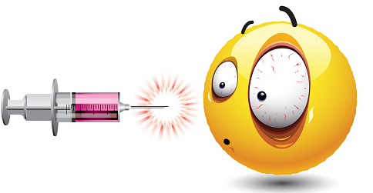
השתלת מח עצם
מטופלים שעברו השתלת מח עצם מכל סוג נחשבים כלא-מחוסנים ,ולכן יש לחסן מחדש בלי להתחשב בחיסונים שקיבלו בעבר .

Slide 36
מושתלי מח עצם (מכל סוג)
3 חדשים אחרי ההשתלה- Prevenar 13
4 חודשים אחרי ההשתלה- Prevenar 13
5 חודשים אחרי ההשתלה - Prevenar 13
לדאוג ש-6 חודשים אחרי ההשתלה להגיע ללשכת הבריאות האזורית ושם להשלים את כל שאר החיסונים , ללא תשלום.(תאריך ההשתלה ואם יש GVHD)
חיסון שפעת- אם בעונה- אפשר לתת 4 חודשים אחרי ההשתלה

Slide 38
חיסון להרפס זוסטר
ZOSTAVAXמכיל זן חי –מוחלש של VZV למניעת הרפס זוסטר לבני 50 ומעלה במנה אחת
בישראל מומלץ לשימוש החל מגיל 60 אך אפשר לחסן גם את בני ה-50-59
החיסון מומלץ גם למי שלקו בהרפס זוסטר , מכיוון שמחלה זו עלולה לחזור
החיסון אינו מיועד לטיפול בהרפס זוסטר או ב-PHN
החיסון אינו מיועד למניעה של זיהום ראשוני בנגיף אבעבועות רוח
החיסון יעיל לתקופה של 5 שנים לפחות
לא ניתן לתת במצבים של דיכוי חיסוני מכיוון שעלול לגרום למחלה מפושטת במטופל הסובל מדיכוי במערכת החיסון ראשוני או נרכש
SHINGRIX -תרכיב מומת

Slide 39
בני בית
מה מותר?
הכל- פרט לפוליו בטיפות )תרכיב חי-מוחלש) ותרסיס כנגד שפעת מותרים גם חיסונים חיים: MMR , Rota, Varicella, Zoster, YF
מה צריך?
חיסוני השגרה על פי גיל: ( Influenza, Varicella, MMR )
חיסון לפוליו צריך להיות תרכיב מומת IPV))
בהופעת פריחה במתחסן ל- Varicella- יש להימנע ממגע עם הנגעים.
במידה ובן בית קיבל פוליו פומי (טיפות) יש להמנע ממגע במשך 4-6 שבועות

Slide 40
תודה רבה על ההקשבה

